Slide 1

INICIO

Slide 2


EXPOSITOR: CONSULTOR : DANIEL FERNANDO LOZA SANTA CRUZ
Correos:
dlozas2016@gmail.com
dlozas2011@hotmail.com
lozadaniel2020@gmail.com
Canal de YouTube:
https://www.youtube.com/@daniellozasantacruz

Slide 3



Logro de la Unidad
Importancia
Al finalizar la unidad, el estudiante es capaz de realizar la búsqueda de datos, de una o varias tabla con las sentencias Transact SQL.
El estudiante utiliza las clases, métodos y componentes de búsqueda de los datos de una o varias tablas.

Slide 4

Sesión 9
Agregar Un Botón De Búsqueda
Evento Del Botón Buscar

Slide 5

Logro de Sesión
Al terminar la sesión, el alumno:
Aprende a codificar para realizar la búsqueda de datos de una o varias tablas con clases y métodos, utilizando las sentencias Transact SQL.

Slide 6
Agregar Un Botón De Búsqueda

Slide 7
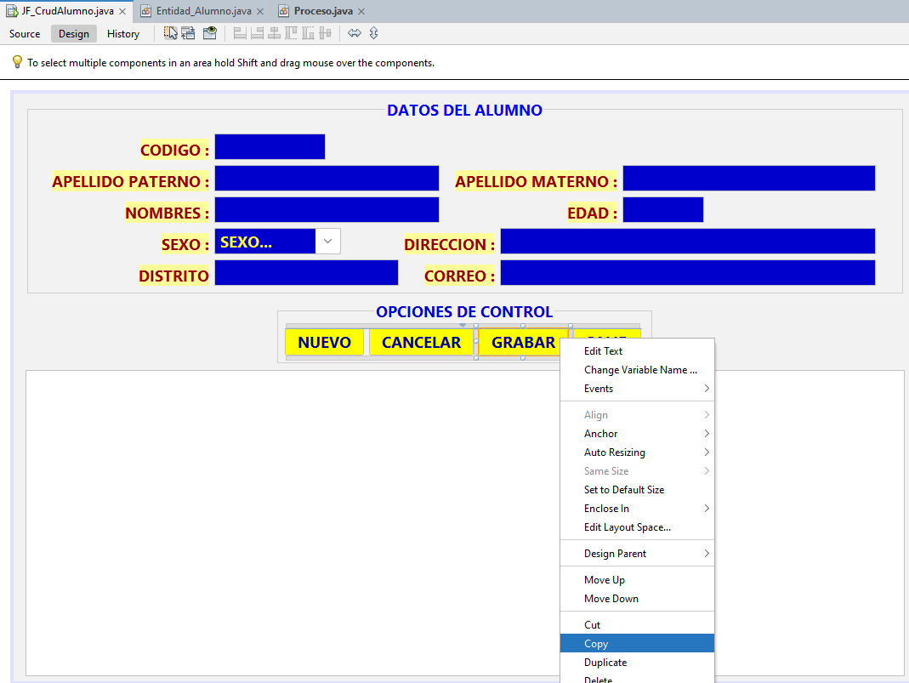

Clic derecho, en el botón: GRABAR
Clic en la opción: Copy (Ctrl + C)

Slide 8
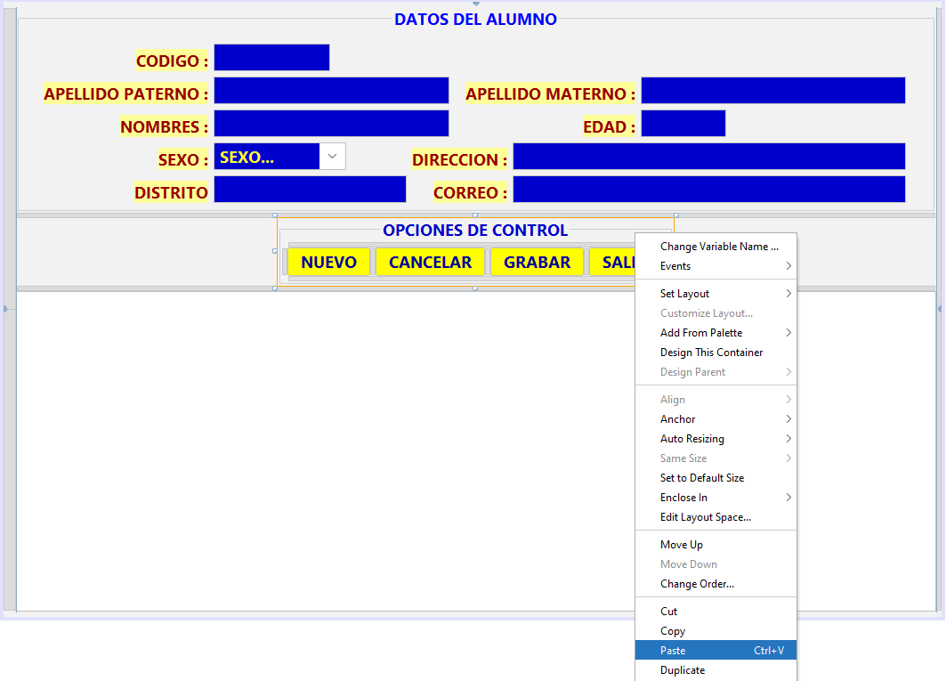
Clic derecho, en el JPanel
Clic en la opción: Paste (Ctrl + V)

Slide 9
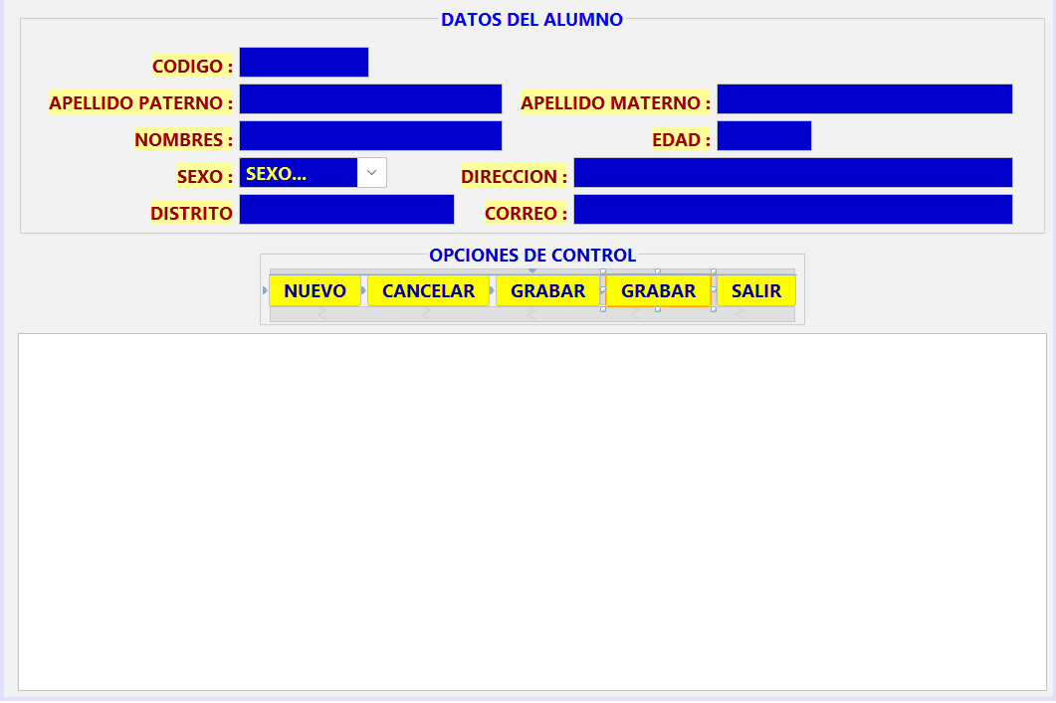
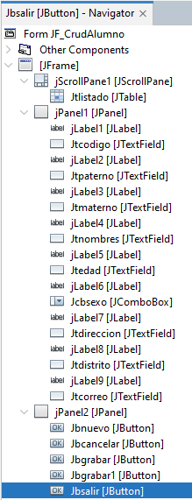

Slide 10
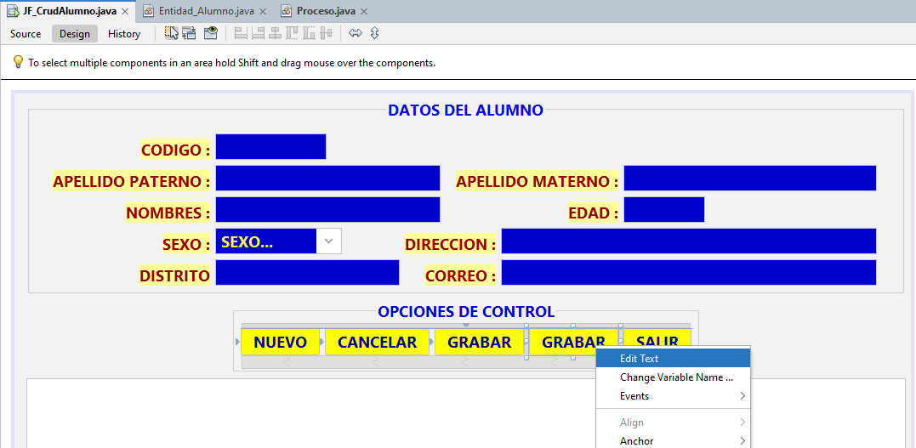
Clic en la opción: Edit Text
Clic derecho, en el botón: GRABAR

Slide 11
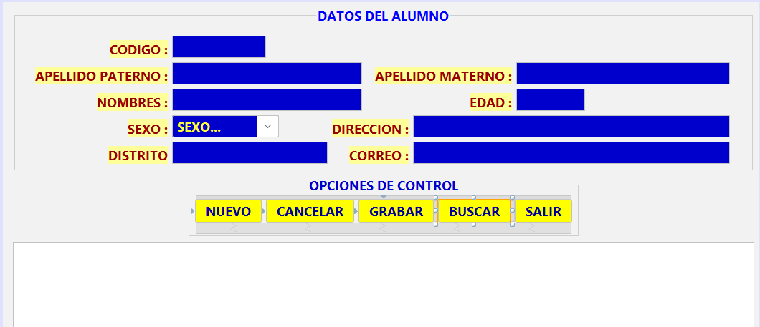
Digitar: BUSCAR

Slide 12
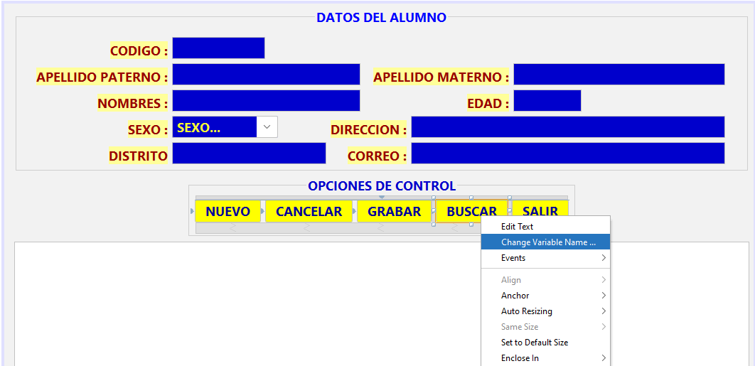
Clic en la opción:
Change Variable Name…
Clic derecho, en el botón: BUSCAR

Slide 13
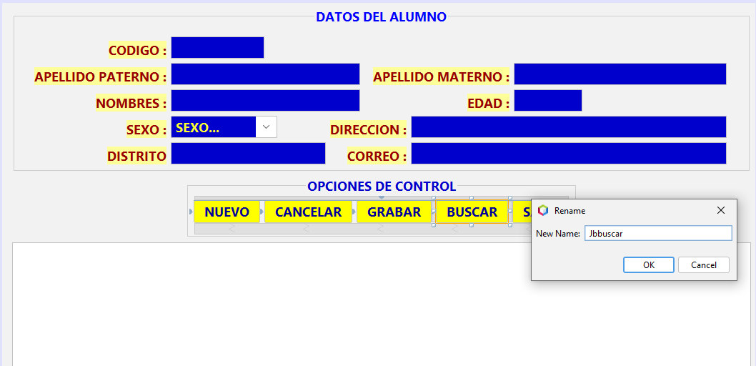
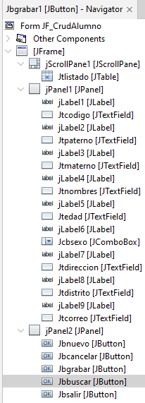
Nombre del objeto: Jbbuscar
Clic en el botón: OK

Slide 14
Evento Del Botón Buscar

Slide 15
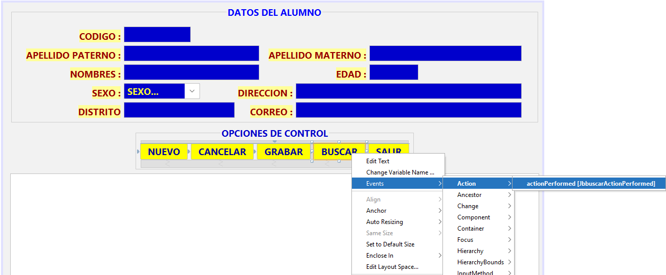
Clic en la opción: actionPerformed
Clic derecho en el botón: BUSCAR
Clic en la opción: Events
Clic en la opción: Action

Slide 16
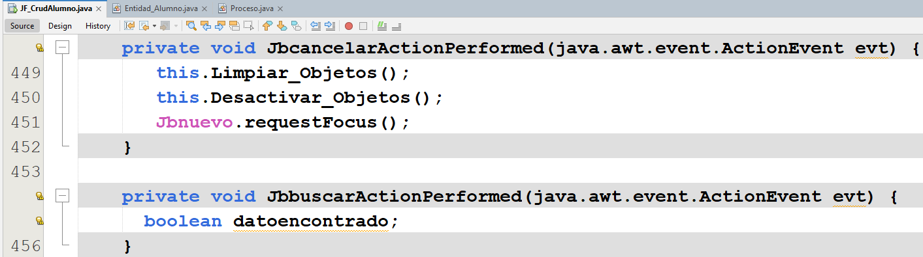
Se declara una variable booleana: datoencontrado, para almacenar si se encontró o no el código del alumno.

Slide 17
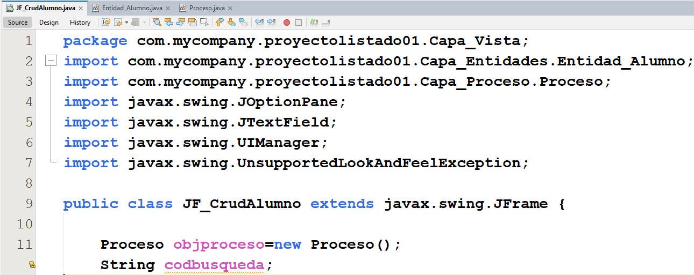
Se declara una variable: codbusqueda, de tipo String.
Dicha variable se utiliza para almacenar el código de búsqueda ingresado por el usuario.

Slide 18
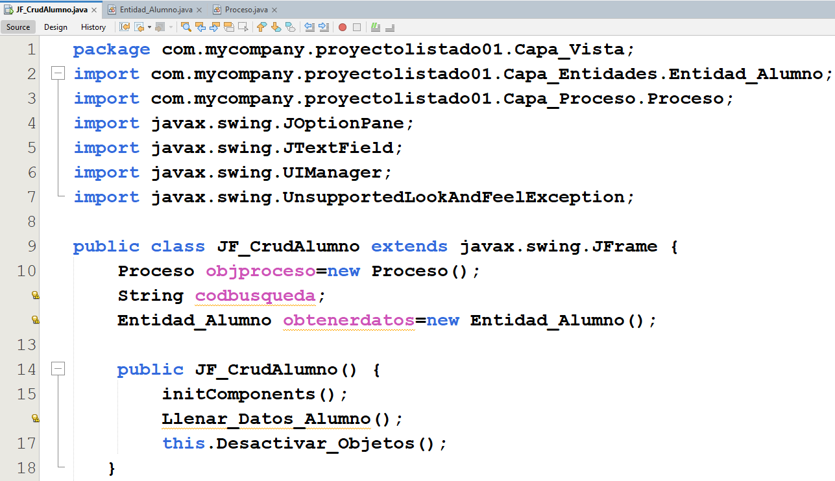
Se crea una instancia del objeto Entidad_Alumno y se asigna a la variable: obtenerdatos.
Dicha clase Entidad_Alumno, representa los datos de un alumno específico, ya que se utiliza para almacenar los datos obtenidos de una búsqueda.

Slide 19
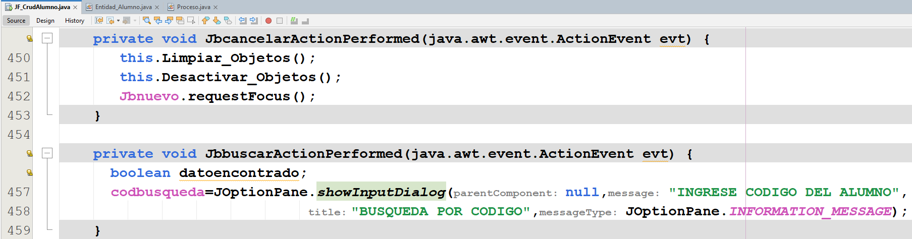
Se utiliza un: JOptionPane.showInputDialog(), para mostrar un cuadro de diálogo de entrada, donde el usuario puede ingresar el código del alumno a buscar.
El valor ingresado se asigna a la variable codbusqueda.

Slide 20
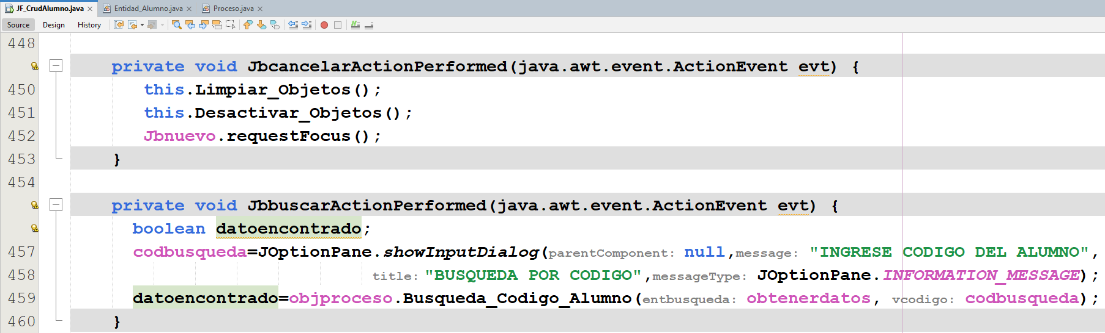
Se llama al método objproceso.Busqueda_Codigo_Alumno(obtenerdatos, codbusqueda) ,para realizar la búsqueda del código del alumno y se asigna el resultado a la variable datoencontrado.

Slide 21
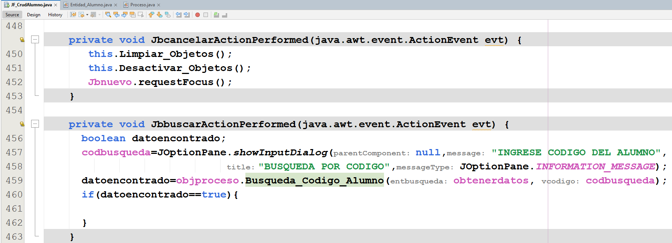
Si datoencontrado es true, significa que se encontró el código del alumno y se ejecuta el bloque if.

Slide 22
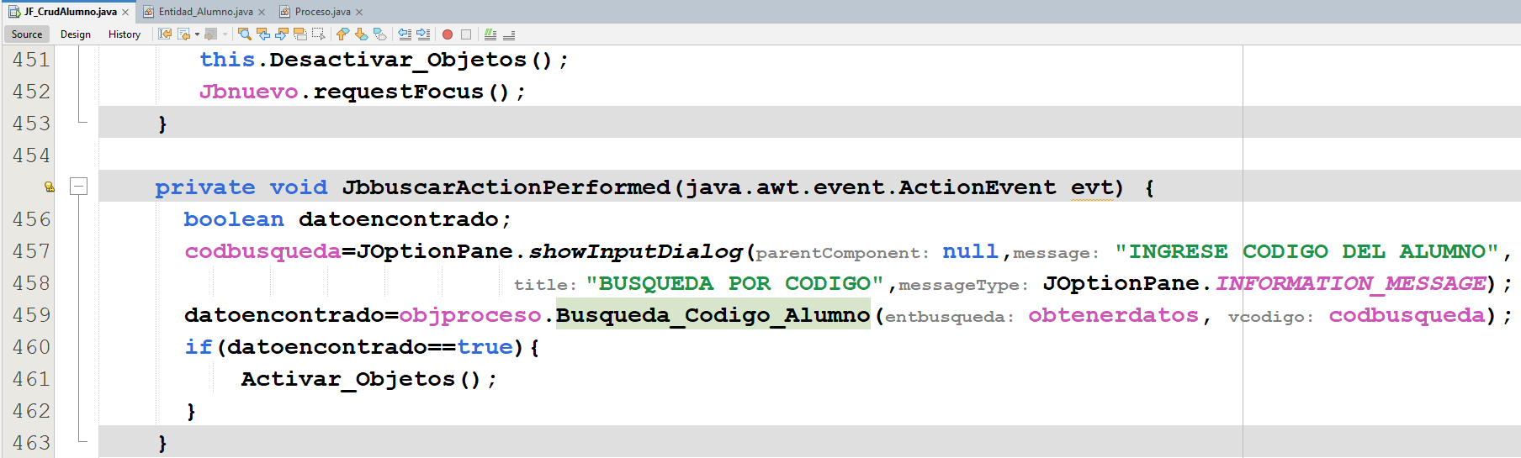
Dentro del bloque if, se activan los objetos en la interfaz de usuario, llamando al método: Activar_Objetos()

Slide 23
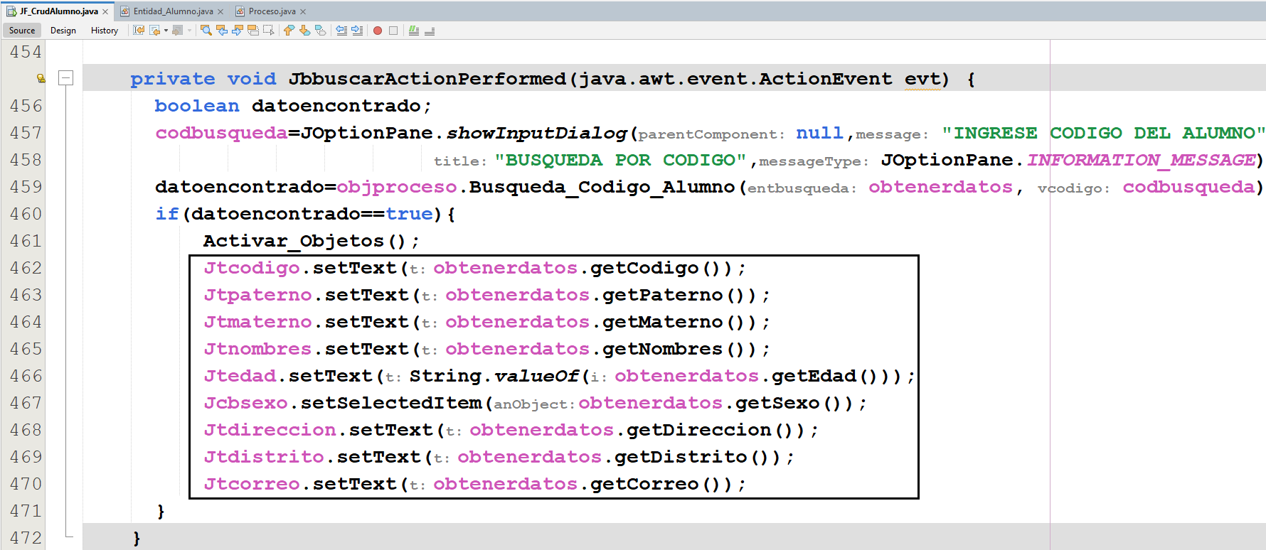
Luego se establecen los valores de los campos de texto y otros componentes de la interfaz, con los datos obtenidos del objeto: obtenerdatos, que se lleno en el método:
Busqueda_Codigo_Alumno().

Slide 24
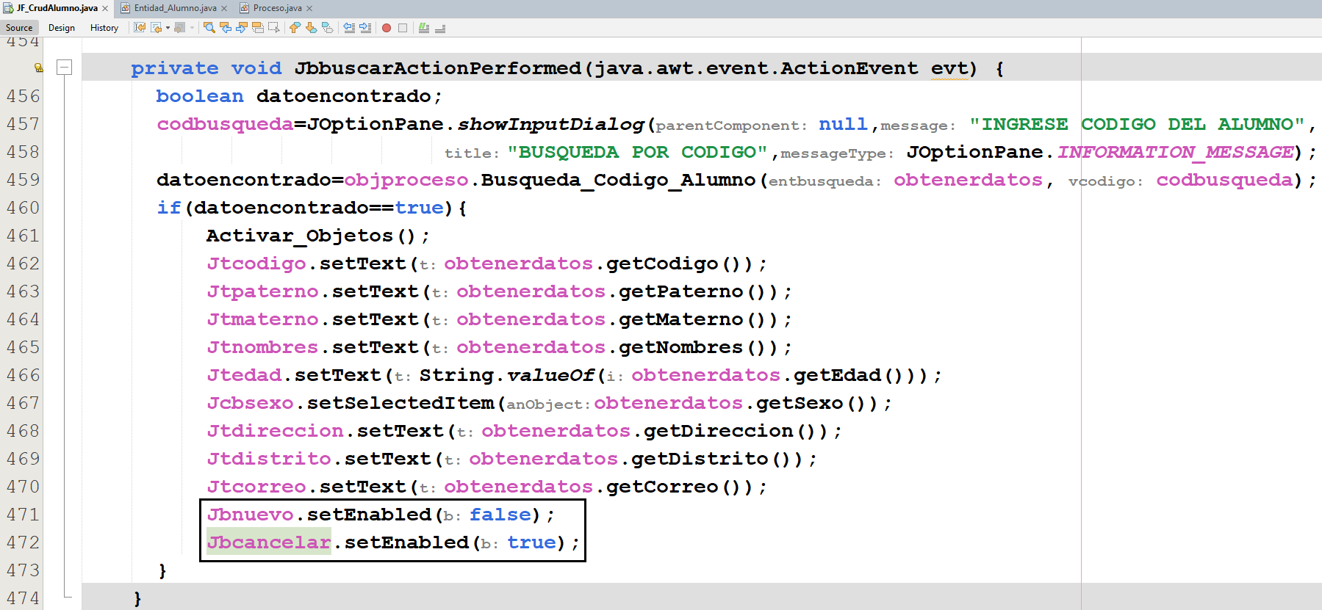
Se habilitan y deshabilitan los botones, según sea necesario.

Slide 25
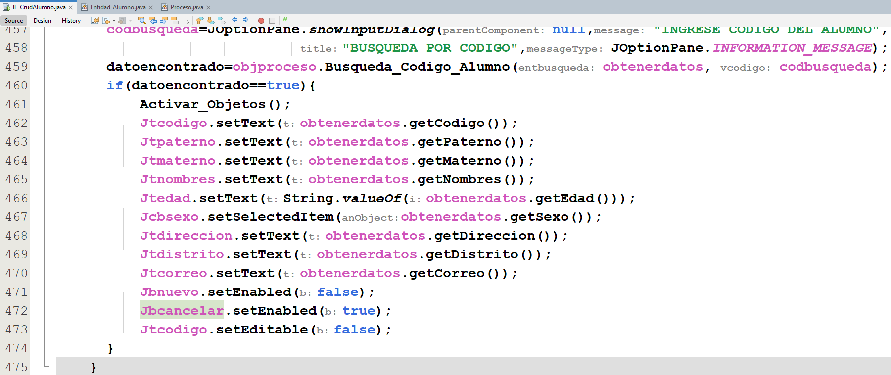
Se establece: Jtcodigo.setEditable(false), para hacer que el campo de código sea no editable.

Slide 26
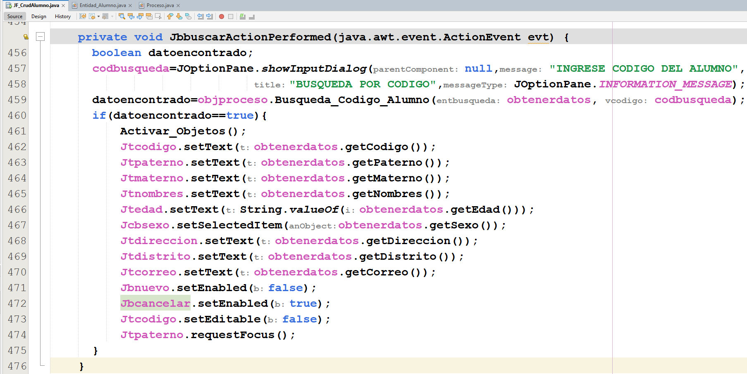
Se utiliza al método requestFocus: Jtpaterno.requestFocus(), para establecer el enfoque en el campo de texto: Jtpaterno.

Slide 27
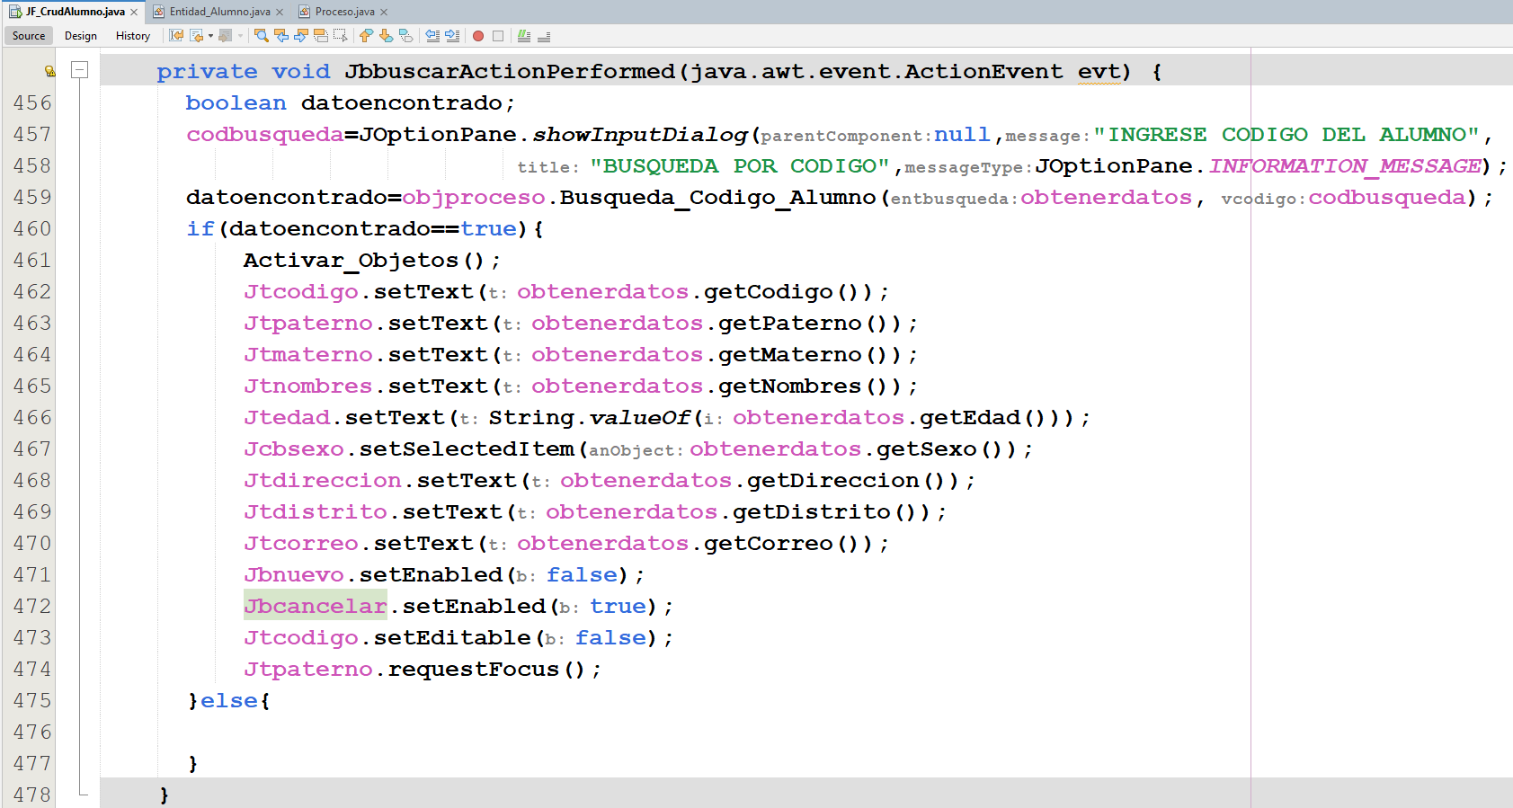
Si datoencontrado es false, significa que el código del alumno no se encontró y se ejecuta el bloque else.

Slide 28
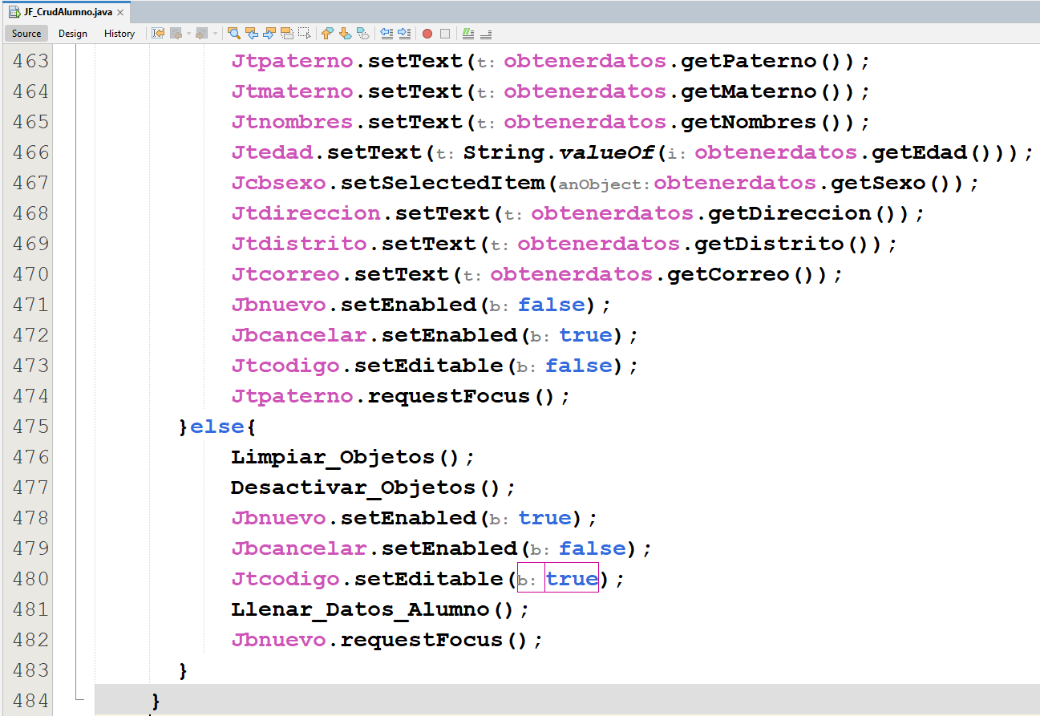
Dentro del bloque else, se utilizan a los métodos, para limpiar, desactivar a los objetos.
Los botones se habilitan y se deshabilitan.
Se lista el Jtable y se toma el enfoque del objeto: Jbnuevo.

Slide 29

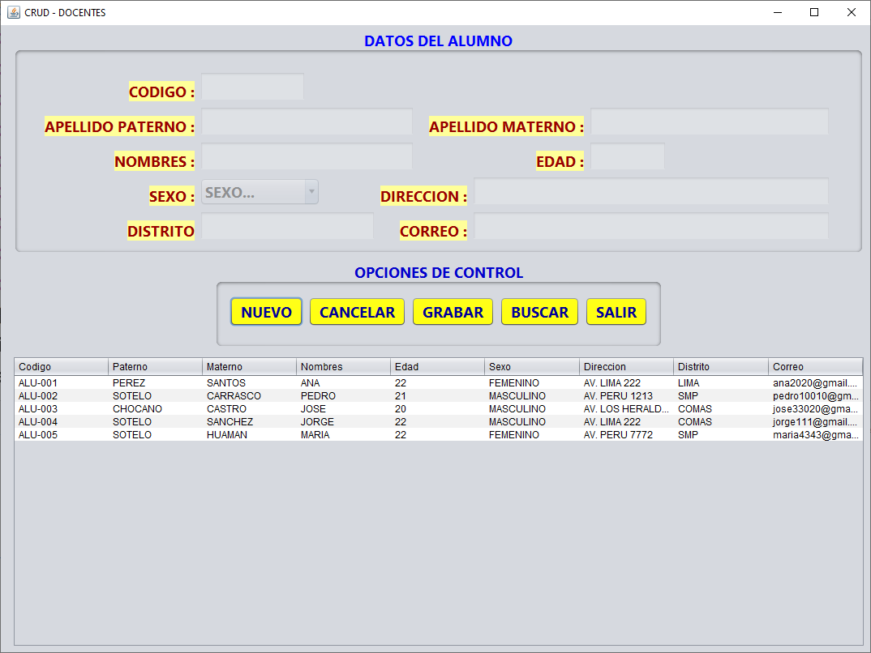
Clic en el icono: Run Project
Clic en el botón: BUSCAR

Slide 30
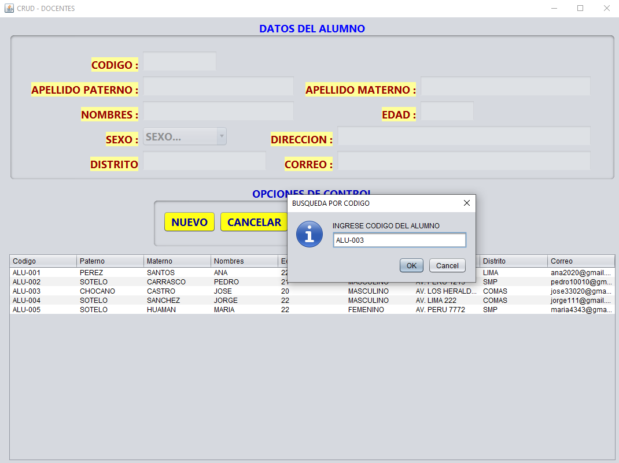
Digitar: ALU-003
Clic en el botón: OK

Slide 31
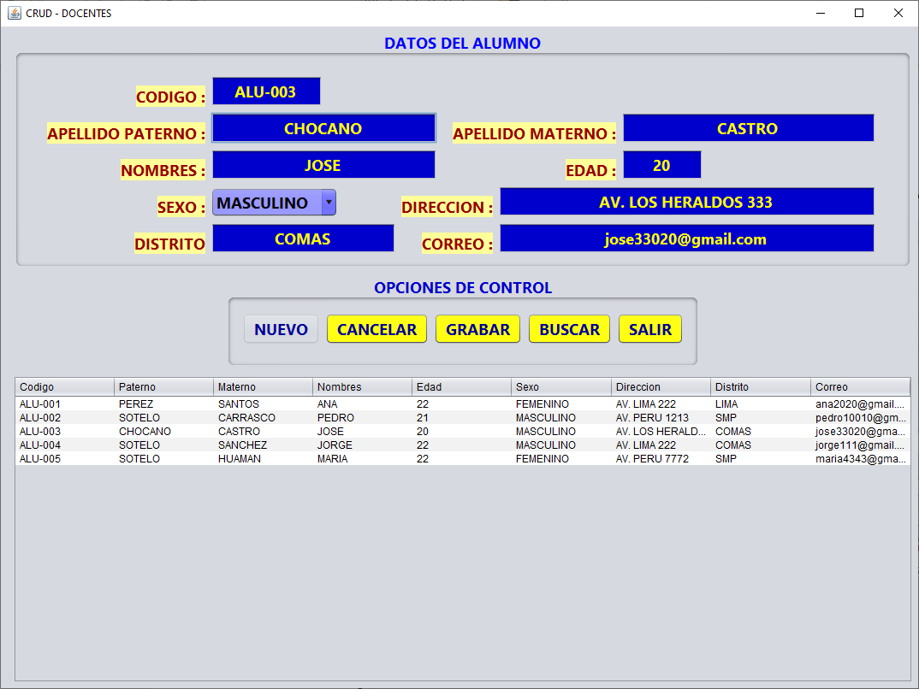
Se muestran los datos, del código ingresado
Clic en el botón: BUSCAR

Slide 32
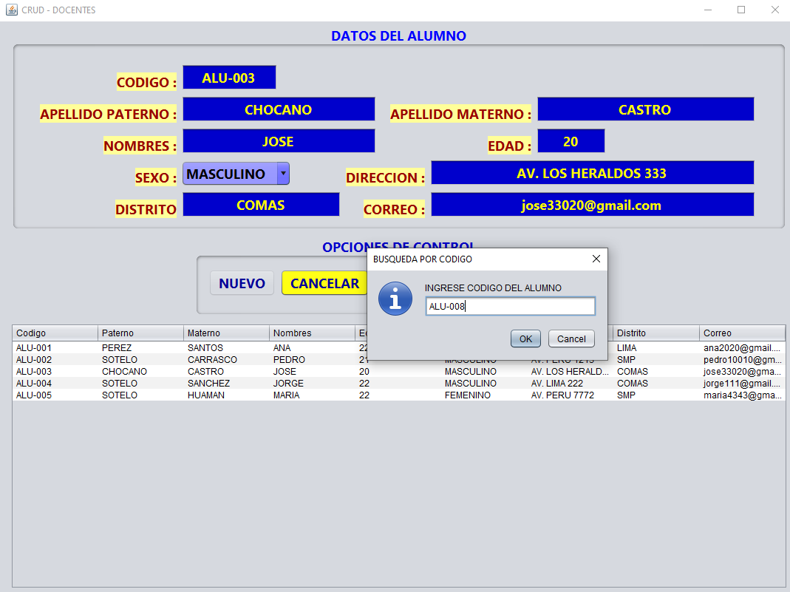
Digitar un código, que no esta registrado
Clic en el botón: OK

Slide 33
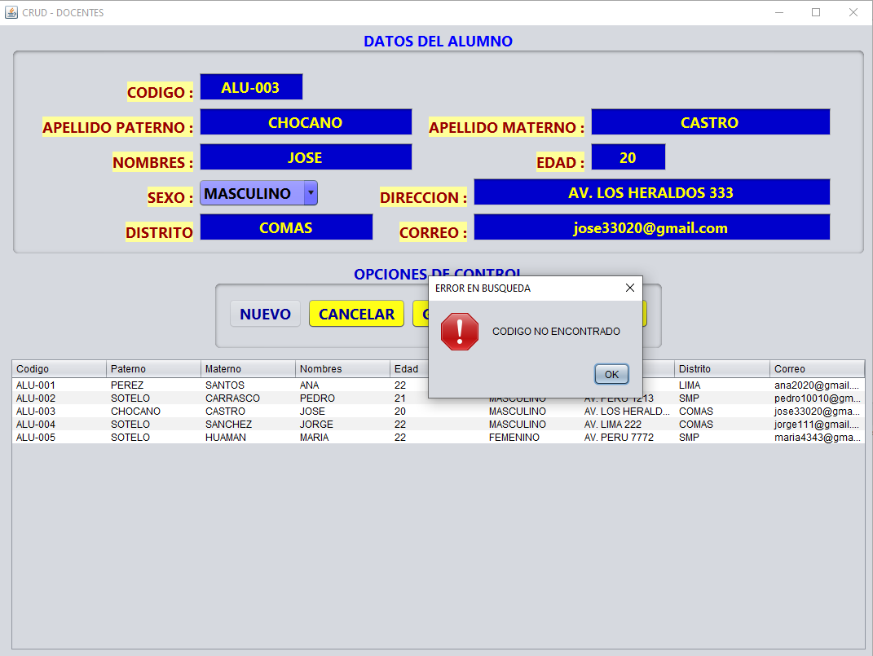
Clic en el botón: OK

Slide 34
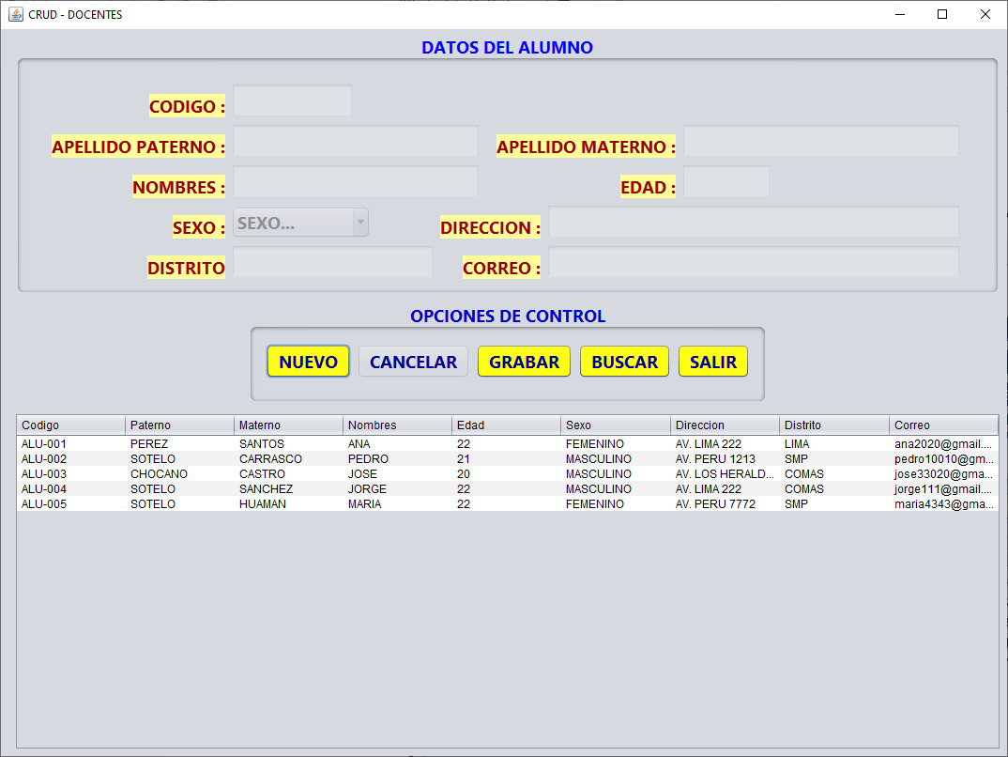
Se limpian y se deshabilitan los objetos

Slide 35
CIERRE

Slide 36

CIERRE
¿Qué aprendí en esta sesión de aprendizaje?
¿Cómo definir y utilizar clases en Java, para buscar los datos por medio de los métodos de búsqueda?
¿Cuáles son los pasos para ejecutar instrucciones Transact SQL, para la búsqueda de los datos?
Notes:
Un arreglo es un conjunto de variables del mismo tipo, que son agrupadas bajo un único
identificador. Cada una de las variables o elementos del arreglo se referencia mediante
un índice que representa la posición del mismo dentro del arreglo.
Un arreglo se utiliza para procesar variables dentro de una observación del paso de
datos. Se usan para realizar cálculos o comparaciones repetitivos sobre variables que se
procesaran o manipularan de forma similar

Slide 37


